Slide 1
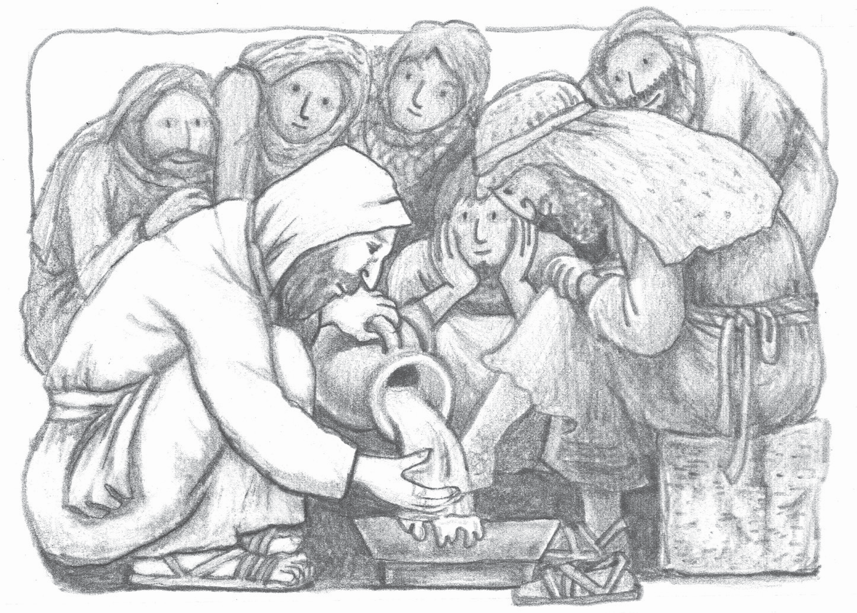
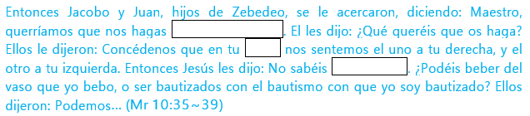
Jesús vino al mundo
12
Jesús vino a servir
Mt 20:20~28
Himnario 182 (Da lo mejor al maestro)
Hoy aprender
Palabra
1. Saber que Jesús vino a servir y no para ser servido.
2. Saber que los que sirven pueden ser grandes en el reino de Dios.
세베대의 아들 야고보와 요한이 주께 나아와 여짜오되 선생님이여 무엇이든지 우리의
를 우리에게 하여 주시기를 원하옵나이다 이르시되 너희에게 무엇을 하
여주기를 원하느냐 여짜오되 주의
중에서 우리를 하나는 주의 우편에, 하
나는 좌편에 앉게 하여 주옵소서 예수께서 가라사대 너희
을 너희가
알지 못하는도다 너희가 나의 마시는 잔을 마시며 나의 받는 세례를 받을 수 있느냐 저
희가 말하되 할 수 있나이다… (막 10:35~39)
104

Slide 2
Palabra Entender
Todos tienen el deseo de ser más grandes que los demás. Desde Adán, los seres humanos depravados quieren elevarse utilizando las cosas que Dios les ha dado para ellos mismos en lugar de utilizarlas para servir a Dios y a los demás. En la época de Jesús, los discípulos tenían un deseo de ser más grandes que otros. Pensaron: ‘Soy más grande que otros.’; de hecho, discutieron con la cuestión de ‘¿Quién es más grande?’. Luego, Jacob y Juan fueron a Jesús con su madre y les pidieron que se sentaran a los lados derecho e izquierdo en el reino de Jesús. Y los otros discípulos que lo escucharon se enojaron con estos dos hermanos.
En ese momento, Jesús les dijo a sus discípulos que en el mundo los ricos son grandes, pero los más grandes entre los cristianos son aquellos que sirven y se convierten en servidores de otros. Y reveló que el propósito de la venida del Señor al mundo no es ser servido, sino para servir. De hecho, Jesús no tenía la intención de ser servido cuando estaba en la tierra, sino que servía a los pecadores humillándose hasta la posición de siervo, como lavar los pies de los discípulos. Además, nos sirvió al perdonar nuestros pecados al dar su vida en rescate por los pecadores. También nos sirve purificándonos todos los días después de que somos salvos.
Al igual que Jesús, los cristianos son personas que coman, beban o hagan cualquier cosa sean para la gloria de Dios y para el beneficio de los demás, y no el suyo.
Resumen de la lección
105

Slide 3
Palabra Escríbelas en la tabla de tu corazón (Recitación)
Como el Hijo del Hombre no vino para ser servido, sino para servir, y para dar su vida en rescate por muchos. (Mt 20:28)
Just as the Son of Man did not come to be served, but to serve, and to give His life a ransom for many (Mt 20:28)
1
Subraya las palabras o frases clave en la Palabra.
2
Busca la siguiente cita bíblica y escribe lo que Jesús hizo para servirnos (Fil. 2:6~11).
Palabra Cambiar mi mente a la palabra
Lee San Marcos 10:35~45.
1
¿Qué le pidieron Jacobo y Juan a Jesús y por qué?
106

Slide 4
2
¿Quiénes son ‘los grandes’ según pensaron Jacobo y Juan?
3
¿Qué tipo de persona dijo Jesús que es ‘grande’?
4
¿Para qué vino Jesús a esta tierra y cómo lo logró?
5
Jesús es el Dios Creador encarnado. Él nos sirvió al dar su vida para redimirnos nuestros pecados. ¿Qué pueden hacer los cristianos que han recibido el gran amor de Jesús, para servirle y para los demás?
107

Slide 5
Palabra Aplicando a la vida
La palabra de hoy
(Escribir la Palabra)
La oración de hoy
(Gratitud / Arrepentimiento / Súplica)
D
Mr 10:43~45
L
Lc 22:27
M
Jn 13:12~14
108

Slide 6
X
Ro 12:16
J
Ro 14:18
V
Fil 2:3~4
S
He 6:10
109

Slide 7

Alegoría
La Trinidad
La Trinidad es una de las cosas difíciles de entender en la palabra de Dios. Esta es una revelación de Dios que la razón humana nunca puede entender. Incluso una persona salva no puede entenderlo bien al principio, pero hay muchas palabras que explican estas cosas. En resumen, la Trinidad es que Dios es un Dios pero tiene tres puestos: Padre, Hijo y Espíritu Santo. El Padre Dios es Dios (Ro 1:7, Ef 1:17), el Hijo Dios también es Dios (He 1:8, Tit 2:13), y el Espíritu Santo también es Dios (Hch 5:3~4). Si es así, ¿son tres dioses? No. Dios es único. Los tres son eternos y existen simultáneamente (Sal 90:2, Jn 14:16-17, Ef 3:5). Y los tres son uno. Jesús es el Dios mismo que hizo los cielos y la tierra al principio, pero se despojó a sí mismo, tomando forma de siervo, y apareció en la forma de un hombre en la tierra (Fil 2:6-7). El Dios mismo vino a esta tierra para salvar a los hombres directamente. Él es Jesús. Jesús tiene el mismo cuerpo que nosotros. Por eso, estaba cansado, hambriento y derramaba lágrimas. Y cuando partió del mundo, dijo: "Enviaré al Consolador, el Espíritu Santo".
La Trinidad no puede describirse con precisión como un fenómeno de cosas visibles. Sin embargo, si ponemos un ejemplo similar puede ser que el hielo sólido, el agua líquido y el vapor gaseoso, todo es agua. El agua es agua, pero tiene una forma y condición diferentes. De esta manera, Dios es un sólo Dios, pero cada persona divina tiene un trabajo diferente según el puesto.
En la época del Antiguo Testamento está el Dios Padre, en la época del Nuevo Testamento está el Dios Hijo y después de la resurrección y ascensión de Jesús está el Dios Espíritu Santo. Dios Padre aparece como Dios de la promesa, Dios Hijo aparece como Dios que cumple la promesa y Dios Espíritu Santo aparece como Dios que da testimonio de la obra que cumplió Dios Hijo, es decir, aparece como Dios Espíritu Santo que transmite.
El bienaventurado y solo Soberano. (1Ti 6:15)
De quienes son los patriarcas, y de los cuales, según la carne, vino Cristo, el cual es Dios sobre todas las cosas, bendito por los siglos. (Ro 9:5)
Bautizándolos en el nombre del Padre, y del Hijo, y del Espíritu Santo. (Mt 28:19)
110

Slide 8

Tengo una pregunta~
¿Cuál es la diferencia entre la luz creada en el primer día y la luz creada en el cuarto día en Génesis 1?
En Génesis capítulo 1 está escrito el acontecimiento de la creación de Dios de los cielos y la tierra. Dios creó el universo y todos los ambientes habitables en la Tierra, y creó el primer hombre Adán en él. Sin embargo, durante el proceso de creación de 6 días, surgen dudas sobre la diferencia entre la luz del primer día y la luz del cuarto día.
El primer día, cuando dijo: "Sea la luz" (Gn 1:3), y fue la luz. Esta luz significa luz física, como la del sol, la luna o las estrellas.
Entonces, ¿cuáles son las luces y las estrellas que fueron creados en el cuarto día?
Al cuarto día, no debemos suponer que fueron creados el sol, la luna o las estrellas. Como se mencionó anteriormente, estos planetas ya estaban allí. El cuarto día, estos planetas operan en la ubicación exacta relativa a la Tierra para iluminar la tierra, lo que explica la acción concreta que sirvan de señales para las estaciones, para días y años. En conclusión, la luz del primer día y la luz del cuarto día son la misma luz física.
111

